Slide 1
funzioni esecutive
pianificazione
Funzioni esecutive
Pianificazione: trattamento
Pianificazione
Pianificazione: idee con PPT
Pianificazione: valutazione
Bibliografia

Slide 2
1/28
Funzioni esecutive: definizione
autori
Esistono diverse definizioni e modelli relativi alle «FUNZIONI ESECUTIVE»… maggiori autori: Baddeley (1986)- Norman e Shallice (1986)- Moscovitch e Umiltà (1990)
Questi modelli hanno comunque alcuni aspetti in comune: postulano l’esistenza di un Sistema deputato a fornire risorse attentive per lo svolgimento dei diversi compiti cognitivi
Sistema Attentivo Supervisore (Shallice)
Processore Centrale (Moscovitch e Umiltà)
Sistema Esecutivo Centrale (Baddeley)

Slide 3
2/28
Quali sono le «Funzioni Esecutive»?
Una definizione
Sono un complesso sistema di sotto-processi, distinti ma «sottilmente» interagenti, che «governano» i nostri pensieri e azioni
A cosa servono
Avviano, regolano, controllano, coordinano, monitorizzano, programmano il nostro pensiero.
[…] «Sono abilità necessarie per programmare, mettere in atto e portare a termine con successo un comportamento finalizzato ad uno scopo». (Benso, 2007)
Caratteristiche
A livello di «substrato anatomico» si collocano nei lobi frontali, nei gangli della base e nel cervelletto→ a volte ci si riferisce a pazienti che hanno avuto dei danni acquisiti al sistema delle «funzioni esecutive» come→ pazienti frontali

Slide 4
3/28
Quali sono le «Funzioni Esecutive»?

Slide 5
4/28
Quali sono le «Funzioni Esecutive»?
Non esiste una lista esaustiva e condivisa delle Funzioni Esecutive
In letteratura, comunque, quando si parla di FUNZIONI ESECUTIVE solitamente ci si riferisce alle seguenti abilità cognitive:
Attenzione
Memoria a Breve Termine e Memoria di Lavoro
Pianificazione
Categorizzazione
Shifting (Flessibilità)
Inibizione
Alcuni autori aggiungono la capacità di «dare avvio» ad un’attività→ ADINAMIA (tipica dei pazienti frontali e prefrontali, ma anche delle disabilità intellettive)
[…] «L’avvio di un’azione richiede risorse. Non a caso soggetti poco autoregolati debbono essere esortati più volte a iniziare compiti poco motivanti (tipico anche di alunni ADHD)»
Problem Solving

Slide 6
5/28
Non esiste una gerarchia delle «Funzioni Esecutive»
Non esiste una gerarchia delle Funzioni Esecutive
anche se diversi autori hanno evidenziato come alcune FE siano necessariamente antecedenti ad altre (non vi è anche qui un accordo unanime)
Distinzione tra FE e altre attività cognitive
Alcune attività cognitive sono considerate di I livello (di base), come possono essere tutte le attività percettive…
altre di II livello (più attività/moduli di I livello assemblati per svolgere un’attività più complessa→ esempio: linguaggio).
Le attività di I e II livello necessitano di attività di III livello, le FE appunto, che sono in grado di avviare, monitorare, modificare approccio, mantenere in memoria, inibire informazioni. etc. (Moscovitch e Umiltà, 1990)

Slide 7
6/28
Moscovitch e Umiltà
Moduli di I tipo
Non assemblati e con una specificità funzionale. Ad esempio, sarebbero moduli di primo tipo la percezione dei colori, delle frequenze acustiche, della localizzazione del suono e visiva, della profondità, dei visi.
Moduli di II tipo
Assemblati su base innata (modalità implicita), con l’input integrato da un elaboratore centrale, che sembra distaccare risorse per dedicarle definitivamente al modulo (processore dedicato). Esempi di moduli di secondo tipo sono le abilità linguistiche e il riconoscimento degli oggetti.
Moduli di III tipo
Derivati dall’assemblamento di due moduli di secondo tipo grazie all’intervento esplicito, quindi volontario e consapevole del processore centrale. Sono moduli di terzo tipo la lettura e l’apprendimento motorio complesso. Anche per i moduli di terzo tipo esiste un processore dedicato che fornisce risorse al modulo stesso, che non richiede più un continuo intervento del processore centrale dal momento in cui si è automatizzato.

Slide 8
7/28
Moscovitch e Umiltà

Slide 9
8/28
Moscovitch e Umiltà

Slide 10
9/28
Alcune riflessioni sulle FE
Non esistono gerarchie nelle FE ma…
La pianificazione necessita di «controllo» e «flessibilità»
Per eseguire un «doppio compito» e «inibire» risposte inappropriate serve l’attivazione della memoria di lavoro etc.
L’attenzione sembra implicata in qualsiasi compito e quasi un «prerequisito» per l’attivazione di qualsiasi altra FE
Aspetti emotivi e FE
Vi è una forte interdipendenza tra FE e aspetti emotivi→ esempio del camminare (modulo motorio di II tipo con controllo implicito)… qualora ad un soggetto si richieda di salire su una barca percorrendo una stretta passerella, un’attività così modularizzata a controllo implicito e automatizzata diventa un compito difficile perché l’emozione fa intervenire un controllo esplicito
Distinzione tra FE «calde» e Fe «fredde»
FE calde= elaborazione automatica ed emozionale degli stimoli, avviene in situazioni di stress (elaborazione semplice e rapida)
FE fredde= elaborazione complessa, cognitiva, controllata e più lenta, chiamata in causa durante processi astratti e decontestualizzati

Slide 11
10/28
FE e test diagnostici
Esistono diversi test diagnostici per misurare le FE…
… ma bisogna utilizzarli con una certa esperienza clinica e capacità di «lettura diagnostica» perché:
Non esiste probabilmente un test che misura specificatamente una e una sola FE
Esempi
Il test della «Torre di Londra» è considerato il test classico per valutare le abilità di pianificazione ma C. Usai afferma […] «nessuna prova ovviamente può rappresentare pienamente una FE e la stessa prova presentata a differenti età può interessare FE diverse: la Torre di Londra ad esempio nei più piccoli coinvolgerebbe di più il sistema di controllo degli impulsi… «inibition» piuttosto che la «pianificazione che è ancora alle prime fasi dello sviluppo».

Slide 12
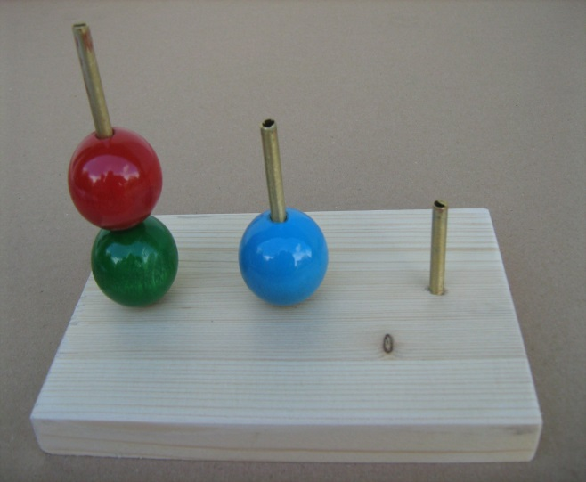
11/28
Torre di Londra (TOL)
Kricorian et coll. (1994)
Valuta l’abilità di pianificazione- programmazione.
Il test consiste in una tavoletta con tre aste verticali, di altezza crescente, sulle quali sono disposte tre palline in un determinato ordine. Le aste sono in grado di accogliere rispettivamente una, due, e tre palline. Compito del paziente sarà quello di spostare le palline, una sola per volta, per raggiungere un ulteriore ordine (stabilito in precedenza da chi somministra il test).
Precedente al test «Torre di Londra» vi era il test «Torre di Hanoi» che ne è stato l’ispiratore.
L’utilizzo è assolutamente identico.
In Italia la «Torre di Londra» è reperibile presso Erickson (2006), autori: Fancello, Vio, Cianchetti

Slide 13
12/28
Sviluppo tardivo delle FE
[…] «mentre aree corticali filogeneticamente (evoluzione della specie nella storia) più antiche si sviluppano precocemente, le regioni corticali più recenti, come quelle coinvolte nelle FE, hanno uno sviluppo tardivo nei bambini e avvengono solo a partire da una certa età». (Sowell et al. 2004)
La corteccia prefrontale→ implicata nelle FE si sviluppa tardivamente
Bambini piccoli denotano difficoltà a modificare le proprie risposte sulla base di feedback esterni e criteri che cambiano nel tempo (perseverazione… scarsa flessibilità)→ comportamento simile a pazienti prefrontali
A 11 anni si sviluppa la capacità di modificare il comportamento rispetto al contesto (flessibilità)
A 12 anni la capacità di monitorare è ancora in via di sviluppo
A 16 anni la capacità di monitoraggio degli errori è simile a quello degli adulti

Slide 14
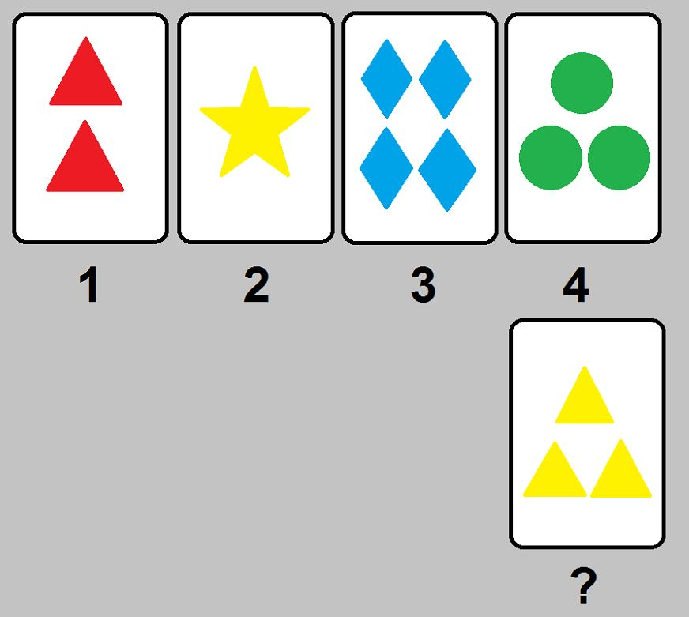
13/28
Wisconsing Card Sorting Test (WCST)
Milner (1964)
Valuta l’abilità-flessibilità nel cambiare strategia.
In questa prova al soggetto viene chiesto di estrarre delle carte da un mazzo e categorizzarle, posizionandole sotto alla carta corrispondente per categoria.
Vi sono tre possibili categorie: colore- forma- numero.
Al soggetto però non viene detto qual è la categoria «valida»… lo deve capire dalle risposte dell’esaminatore che dirà semplicemente «giusto» o «sbagliato».
Ad un certo punto, dopo aver scoperto il criterio di categorizzazione e aver categorizzato correttamente un certo numero di carte, l’esaminatore cambierà criterio ma senza dirlo al soggetto che dovrà intuire qual è la nuova categoria e adattare le proprie risposte (esempio: all’inizio la categoria era «colore» poi diventa «forma»).

Slide 15
14/28
Esperimento con il Wisconsin Card Sorting Test
Numerose ricerche hanno dimostrato come i soggetti autistici abbiano una prestazione nettamente inferiore in questo test rispetto ai gruppi di controllo.
Una ricerca innovativa ha inserito delle facilitazioni nella prova in quanto ai soggetti autistici veniva «esplicitato il criterio di categorizzazione»… nonostante ciò i soggetti continuavano a commettere errori di «perseverazione» utilizzando la categorizzazione precedente.
Un altro esperimento con diversi gruppi di controllo
È stato effettuato il medesimo test mettendo a paragone un gruppo di bambini autistici, un gruppo di bambini con ADHD e un ultimo gruppo di bambini con «disturbo della condotta».
Tutti questi disturbi presentano deficit nelle funzioni di pianificazione e controllo.
Anche in questo caso le performance dei bambini autistici risultavano nettamente le peggiori.

Slide 16
15/28
Cosa ci dice il Wisconsin Card Sorting Test?
Il Wisconsin Card Sorting Test chiama in causa diverse abilità:
Capacità di categorizzazione;
Memoria di lavoro
Attenzione selettiva;
Flessibilità cognitiva;
Codifica di feedback verbali;
Capacità di inibizione di risposte non più rilevanti.
Riflessione generale
Come si era detto precedentemente… nessun test misura specificatamente una e una sola FE
Riflessione sulla ricerca specifica (di cui alla slide precedente)
Quali di queste abilità potrebbero essere deficitarie nei bambini autistici?

Slide 17
16/28
Cosa ci dice il Wisconsin Card Sorting Test?
Uno studio effettuato da Ozonoff et coll. (1997) ha analizzato due possibili fattori:
deficit di inibizione (test «go Nogo»);
deficit di flessibilità.
I risultati confermano un deficit a carico della capacità di implementare in modo flessibile le diverse strategie di risoluzione di problemi e un deficit a carico della memoria di lavoro.

Slide 18
17/28
Test «go noGo»
Shue e Douglas (1992)
«go noGo»→ Valuta l’abilità di inibizione e di shifting.
Test che si può effettuare al computer.
Dato un target (può essere un suono particolare- un’immagine che compare a schermo) il soggetto deve schiacciare la «barra spaziatrice» in presenza del target medesimo.
Ad un certo punto del test si può cambiare target (shifting) e verificare il comportamento del soggetto.
Un test italiano simile è il test delle «ranette» all’interno della batteria BIA (Batteria Italiana per ADHD) di Marzocchi, Re, Cornoldi, Erickson, 2010.
Vi sono due suoni simili nella prima parte, ma uno dei due termina in modo differente.
Su un foglio sono riportate tante «ranette» in colonna… ogni volta che vi è il suono «go» il soggetto deve barrare una «ranetta» ma inibire la risposta quando il suono sarà di tipo «noGo»… la difficoltà sta nel fatto che i due suoni all’inizio sono identici, solo la parte finale del suono è diversa.

Slide 19
18/28
Doppi compiti
Sia in fase di valutazione che di trattamento sembrano essere molto utili i «doppi compiti»
Un esempio (Baddeley)→ compito di fluenza verbale… «in un minuto dimmi tutte le parole che iniziano per «P» che non siano numeri, nomi propri, verbi, o derivati (diminutivi, vezzeggiativi etc.)»
Essendo tale compito ricco di vincoli e a tempo il soggetto deve applicare un forte controllo e dedicare molte risorse attentive.
Tale compito si differenzia notevolmente da un altro compito che è definito RAN (Rapid Automatized Naming) nel quale il soggetto deve denominare il più velocemente possibile delle figure/oggetti target (in questo caso si tratta del recupero dell’etichetta verbale)

Slide 20
19/28
Doppi compiti
Il doppio compito può essere somministrato in sequenza (uno dopo l’altro) oppure contemporaneamente
Doppio compito in sequenza (cambiamento del compito) → lavora sulle capacità di switch (flessibilità)
Doppio compito in contemporanea→ interviene su «gestione delle interferenze», «memoria di lavoro» e «updating»
Esempi
Ricerca e cancellazione di simboli target (con cambiamento del target durante il test-trattamento)
Ricerca e cancellazione di figure (stellina) con compito interferente
Test degli animali (gruppo MT)
Memoria uditiva (ricordare tre elementi di una lista, selezionati secondo una categoria data)

Slide 21
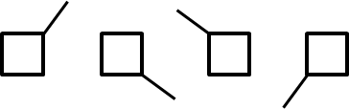
20/28
Ricerca di simboli target
Il test di “cancellazione di quadratini” consiste nel cancellare tutti i quadratini identici a quelli proposti come target; i quadratini sono differenziati tra di loro per un trattino posto ad uno dei vertici (vedi figura). Il target (quadratino da individuare tra gli altri) cambia ogni tre righe per cui, oltre alla capacità di selezione, focalizzazione e mantenimento dell’attenzione, si richiede capacità di shift attentivo→ compito diversificato in sequenza.
Il test di “cancellazione di figure” si articola in due momenti; nel primo momento il soggetto ricerca su un foglio tutti i disegni di una stellina in mezzo ad altri stimoli iconici; nella seconda fase il soggetto ripete l’esercizio ma contemporaneamente gli vengono lette delle parole ed egli deve alzare una mano ogni volta che sente pronunciare la parola “sole”; si misura il tempo, le omissioni (stelline non cancellate) e i falsi positivi (cancellazioni erronee o mano alzata non in corrispondenza della parola target).

Slide 22
21/28
Doppi compiti: test degli animali (MT)
Daneman e Carpenter (1980)→ ispira il Test degli animali (gruppo MT)
Il test, da loro ideato, prese il nome di “Reading Span Test” e consiste nella lettura di un set di frasi (due frasi, poi tre, quattro, cinque) delle quali il soggetto deve dire se siano vere o false e contemporaneamente ricordare l’ultima parola di ogni frase.
Questo compito misura la capacità di elaborare l’informazione (“il gatto si ciba di fieno” è un’affermazione vera o falsa?) e contemporaneamente di mantenere in memoria un elemento della frase stessa; la complessità del compito ovviamente aumenta quando il soggetto deve giudicare quattro o cinque frasi di seguito e contemporaneamente ricordare le parole finali.

Slide 23
22/28
Doppi compiti: test degli animali (MT)
Anche il gruppo MT di Padova tra il 1998 e il 2005 ha elaborato diversi interessanti studi, condotti su “buoni” e “cattivi” lettori, in precedenza selezionati con test diagnostici (prove di comprensione MT). Gli studi miravano a indagare nei cattivi lettori la presenza di eventuali difficoltà d’inibizione di informazioni irrilevanti.
Il test predisposto dal gruppo MT (“test degli animali”) si basa su liste di parole che vengono lette al soggetto, il quale deve elaborarle secondo la seguente modalità: battere la mano sul tavolo ogni qual volta sente il nome di un animale e contemporaneamente ricordare l’ultima parola di ogni lista (esistono liste di due, tre, quattro, cinque righe).
cosa | madre | cane | parola | notte
anno | campione | gas | posizione | testa
donna | daino | partita | visita | giraffa
In questo caso, dunque, il soggetto dovrebbe battere la mano in contemporanea alla lettura delle parole “cane”, “daino” e “giraffa” e, alla fine dell’esercizio, ricordare le parole “notte”, “testa” e “giraffa”.

Slide 24
23/28
Doppi compiti: test degli animali (MT)
Il test non misura solamente lo span di memoria, ma va anche ad analizzare il numero di “intrusioni”, cioè di parole ricordate in modo errato e che fanno parte della lista.
Le intrusioni sono un indice importante perché segnalano l’incapacità del soggetto di inibire un’informazione elaborata in precedenza;
se poi l’intrusione è data da una parola di animale, il dato è ancora più significativo in quanto l’elaborazione cognitiva su tale parola è stata più marcata, poiché il soggetto doveva focalizzare l’attenzione su di essa e contemporaneamente battere la mano.
Secondo questi studi, un ridotto span di memoria e un elevato numero d’intrusioni caratterizzano elettivamente i cattivi lettori→ per estensione questo deficit caratterizza anche i cattivi risolutori di problemi che «mancano» in una delle prime attività da mettere in atto di fronte ad un problema: comprensione del testo e selezione dei dati pertinenti.

Slide 25
24/28
Memoria uditiva (WM)
Controllo basso → span in avanti. Es. ascolta questa sequenza di cifre e ricordala così come è stata presentata: 315272.
Controllo medio-basso → span indietro. Es. ascolta questa sequenza di cifre e ricordala capovolgendone l’ordine: 4682
Controllo medio → listening span con richiesta di selezione. Es. ascolta queste tre sequenze di cifre e poi ricorda solo l’ultimo di ciascuna sequenza:
3524
4198
6351

Slide 26
25/28
Memoria uditiva (WM)
Controllo medio-alto → listening con richiesta di categorizzazione. Es. batti sul tavolo ogni volta che compare un numero dispari e poi ricorda l’ultimo numero di ogni serie:
1-4-8
2-5-4
7-8-3
Controllo alto → compito di aggiornamento delle informazioni in memoria di lavoro. Es. ascolta sequenzialmente la serie di numeri presentati e quindi ripeti, nell’ordine in cui sono stati presentati, i tre più piccoli:
9 7 5 8 4 6 3
Controllo molto alto → compito controllato con richiesta concomitante di secondo compito indipendente. Es. compito uguale al precedente, più premere barra spaziatrice con intervalli di tempo irregolari

Slide 27
26/28
Memoria uditiva (WM)
Prove dell’importanza del controllo della memoria di lavoro (CML) per spiegare l’intelligenza:
Il CML ha una buona correlazione con i test di intelligenza
Il CML è la componente che meglio discrimina i gruppi che si caratterizzano, per definizione, per diversi livelli di intelligenza
Il CML può essere descritto secondo un continuum, con diminuzione/aumento del controllo e della tipologia del materiale da elaborare, capace di descrivere la struttura gerarchica dell’intelligenza.

Slide 28
27/28
Memoria uditiva (WM)
Nella sindrome di Down il gap di ML dipende dal tipo di contenuto e dal grado di controllo
Un effetto parallelo si rintraccia nella sindrome di x-fragile
Test di ML controllato discriminano in modo selettivo e specifico solo deficit di memoria e non altri tipi di problematiche associate a deficit intellettivi, mentre test a basso controllo possono «intercettare» altre difficoltà associate
Misure di QI correlano con prove di controllo ML anche quando l’età è tenuta sotto controllo, molto meglio di altre misure

Slide 29
28/28
Funzioni Esecutive e apprendimenti
L’influenza delle FE sugli apprendimenti scolastici sembra sia addirittura superiore a quella del QI (Blair e Razza, 2007)→ precisazione: FE concorrono a «disegnare» un profilo intellettivo… qui si intende che la valutazione delle FE è forse più predittivo di una Wisc
Bambini con sviluppo tipico con FE più evolute raggiungono migliori livelli di apprendimento
Le FE sono età dipendenti MA possono essere incrementate con training appositi
La valutazione precoce e il training delle FE sembrano ridurre in modo efficace e stabile le differenze nelle FE stesse fra bambini con disturbo dello sviluppo e bambini con sviluppo tipico e preparano efficacemente agli apprendimenti, favorendo in modo significativo le abilità scolastiche future (Diamond e Lee, 2011)

Slide 30
1/3
Pianificazione
Tutte le Funzioni Esecutive in qualche modo sono interconnesse.
Proprio per questo motivo è difficile individuare dei test altamente specifici per la singola FE.
Non esiste una gerarchia delle FE.
La Pianificazione è una delle più importanti FE e forse una di quelle funzioni maggiormente correlata con tutte le altre, tanto da essere difficile da separare (come fosse una attività cognitiva a sé stante)

Slide 31
2/3
Definizione di «pianificazione»
«Attività simbolica che consiste nel prefigurare una sequenza di azioni sufficiente per raggiungere un obiettivo» (Shallice, 1982)
È evidente che questa definizione postula l’attivazione di diverse componenti cognitive:
Rappresentazione del problema
Individuazione dell’obiettivo
Formulazione del piano d’azione
Anticipazione delle conseguenze
Memoria prospettica (anticipare e «tenere a mente» le conseguenze di un’azione sulle altre)
Monitoraggio continuo

Slide 32
3/3
Definizione di «pianificazione»
Due altri elementi (ATTENZIONE E MEMORIA DI LAVORO) sembrano cruciali per portare a termine con successo una pianificazione:
Attenzione focalizzata sul problema e sostenuta
Attenzione divisa (se è necessario tenere in esecuzione due compiti)
Memoria di lavoro per tenere attivi tutti gli elementi necessari al fine della buona riuscita del compito (tenere a mente una regola, un vincolo etc.)
La memoria di lavoro e l’attenzione sono molto importanti anche per valutare feedback e quindi effettuare un buon monitoraggio del compito.
«Il funzionamento efficace di un processo di pianificazione è connesso con la capacità di verificare, monitorare i piani d’azione formulati e operare costantemente la loro implementazione, al fine di poter operare eventuali modifiche e aggiustamenti in itinere»

Slide 33
1/18
Pianificazione: test di valutazione
Test di valutazione per la funzione esecutiva della pianificazione sono classicamente considerati i seguenti:
Pianificazione
Torre di Londra (TOL- Sannio, Fancello, Vio, Cianchetti, 2006, Erickson)
Labirinti (Wisc)
TPQ- Test di Pianificazione Quotidiana (Shallice, 1991, in Italia Sgaramella, Bisiacchi, Falchero, 1995)
Pianificazione del movimento
VMI- Visual Motor Integration (Beery, Buktenica, 2000)→

Slide 34
2/18
TOL- Torre di Londra
Torre di Londra (TOL- Sannio, Fancello, Vio, Cianchetti, 2006, Erickson)→ dai 4 ai 13 anni
Precedentemente descritto in altre slides... qui si tengano solo presenti i seguenti aspetti operativi:
Il test è formato da 12 prove di difficoltà crescenti (minimo 2 mosse a massimo 5 mosse);
Regole da rispettare: muovere una biglia per volta; sul piolo più corto si posiziona una sola biglia, nel medio due, nel più lungo tre;
Per ogni item sono concessi tre tentativi (durata di ogni tentativo 1 minuto da quando viene presa in mano la prima biglia);

Slide 35
3/18
TOL- Torre di Londra
Torre di Londra (TOL- Sannio, Fancello, Vio, Cianchetti, 2006, Erickson)
Risoluzione al primo tentativo 3 pt., al secondo 2 pt., al terzo 1 pt. (punteggio massimo totale 36 pt.→ 12 item al primo tentativo);
Si misurano anche il «Tempo di pianificazione» (tempo trascorso tra la conclusione delle istruzioni verbali e il tocco della prima biglia) e il «Tempo di esecuzione».
Nei bambini più piccoli è molto forte l’impulso di iniziare subito «il gioco» senza pensare in modo strategico e senza tentare di immaginare l’effetto delle proprie mosse… si dice quindi che con i bambini piccoli il test misura più l’abilità di inibizione che quella di pianificazione.

Slide 36
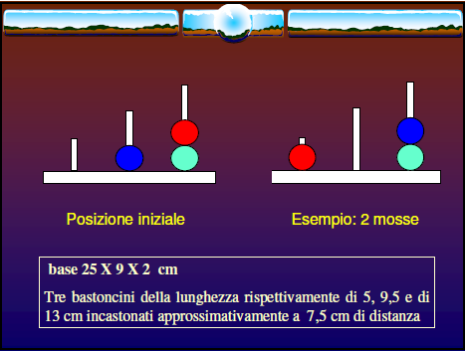
4/18
TOL- Torre di Londra

Slide 37
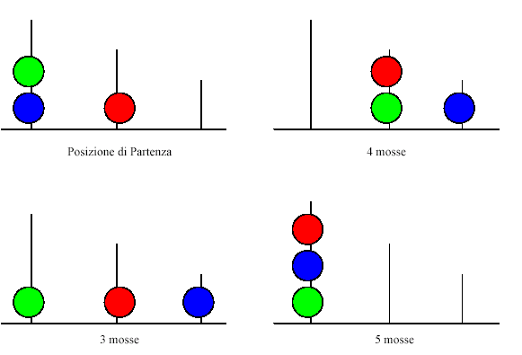
5/18
TOL- Torre di Londra
DL=Disturbo Linguaggio
Un esempio di studio con tre gruppi: alunni ADHD, alunni DSA, gruppo di Controllo.
Gli ADHD hanno punteggi inferiori dei controlli e dei dislessici perché iniziano la soluzione dei problemi significativamente prima degli altri. (Effect Size: 0.99)
RD=Read Disorder
NC= Normal Control

Slide 38
6/18
Sub-test «Labirinti» della Wisc
Labirinti→ sub test della Wisc
Dieci labirinti a difficoltà crescente
Per ogni labirinto vi è un tempo massimo di esecuzione
Dopo due item consecutivi errati si interrompe la prova
Si lavora con carta e matita
Regole: non si può attraversare «i muri», non si può tornare al punto di partenza, il punto di partenza è sempre posto al centro del labirinto
Misura le abilità di pianificazione soprattutto di tipo spaziale.
Altre abilità coinvolte sono le seguenti:
Automonitoraggio
Attenzione
Flessibilità cognitiva
Integrazione visuo-motoria e abilità prassiche

Slide 39
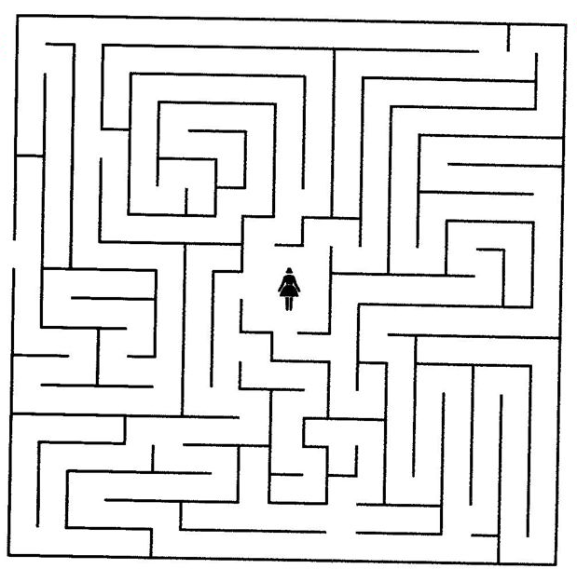
7/18
Sub-test «Labirinti» della Wisc

Slide 40
8/18
TPQ: Test di Pianificazione Quotidiana
Pianificazione di 10 azioni abituali in un contesto spaziale in base a 2 criteri:
a) rispetto dei vincoli logici e temporali fra azioni
b) minimizzazione degli spostamenti
Variabili:
Numero Commissioni svolte
Numero Spostamenti
Violazioni
Efficienza (n. di commissioni corrette/spostamenti)
Tempo di svolgimento

Slide 41
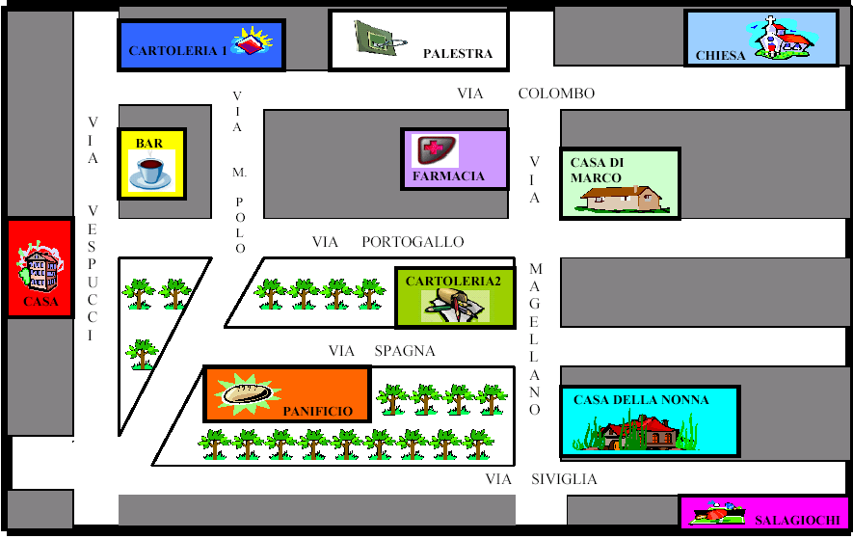
9/18
TPQ: Test di Pianificazione Quotidiana

Slide 42
10/18
TPQ: Test di Pianificazione Quotidiana
Commissioni (esempi)
Andare con Marco in palestra per gli allenamenti di basket (hai il permesso di andare in palestra solo dopo aver svolto le altre attività)
Svolgere i compiti di geometria (hai perso il righello e te ne serve uno nuovo)
Preparare lo zaino per la palestra
Andare a trovare la nonna (ti ha chiesto di portarle del pane)

Slide 43
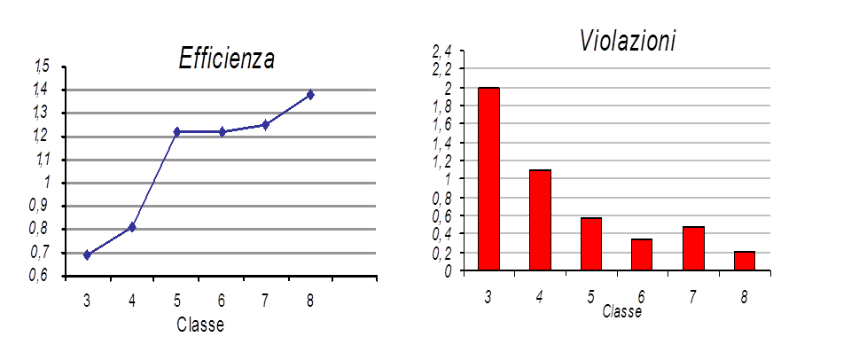
11/18
TPQ: Test di Pianificazione Quotidiana
Efficienza (Commissioni/Spostamenti) è sensibilmente influenzata dall’età→ classi 3 e 4 < 5, 6, 7, 8
La quantità di violazioni diminuisce significativamente con lo sviluppo→ classi 3 > 5, 6, 7, 8

Slide 44
12/18
TPQ: Test di Pianificazione Quotidiana
Effetto Età:
8 < 9-13
Effetto Genere:
Diverso ritmo di sviluppo
tra maschi e femmine
I diversi risultati (apparentemente inferiori a 11 anni, rispetto agli 8-9) sono dati dal compito diverso e più difficile (coerenza interna dei subtest non ottimale)

Slide 45
13/18
TPQ: Test di Pianificazione Quotidiana
Solo il gruppo con ADHD senza comorbilità ha difficoltà nella pianificazione spazio-temporale.
NC= Normal Control
Adhd+Odd= Other Developmental Disorder
Adhd+Ld= Language Disorder

Slide 46
14/18
TPQ: Test di Pianificazione Quotidiana
Pianificazione strategica: ADHD, ADHD+DSA < Controlli

Slide 47
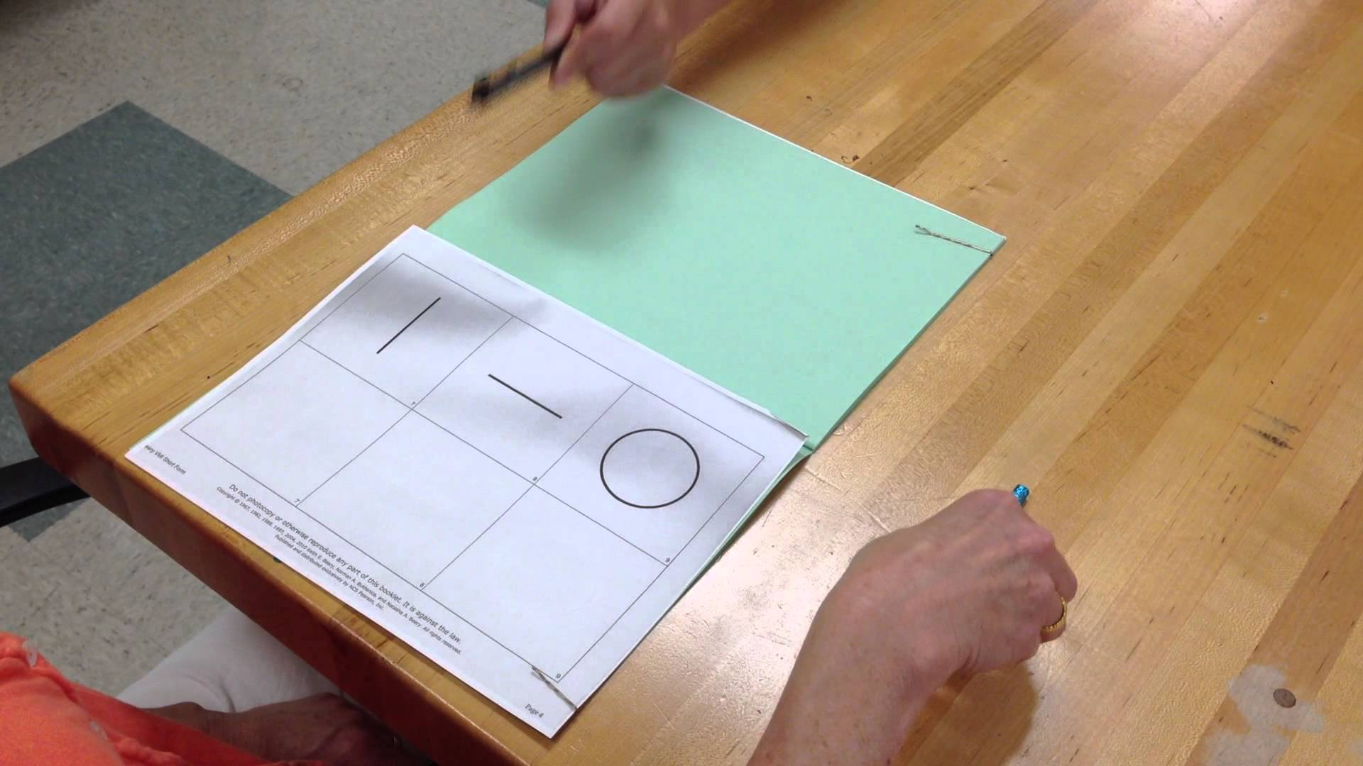
15/18
VMI- Visual Motor Integration
Il VMI di Beery (2000) è un test che valuta la pianificazione motoria.
Si somministra a soggetti dai 3 ai 18 anni.
Vi sono 27 forme geometriche da copiare.
Primi tre item sono una copia su imitazione→ l’esaminatore disegna tre figure: una linea orizzontale, una linea verticale e una circonferenza; il soggetto deve riprodurle su imitazione.
Copia su imitazione

Slide 48
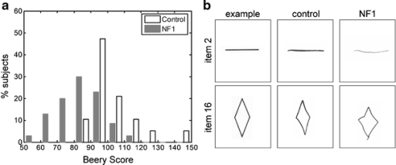
16/18
VMI- Visual Motor Integration
Gli atri 24 item prevedono una copia da modello (via via più difficile).
Vi sono altri subtest per valutare la coordinazione fino-motoria e la percezione visiva
Copia da modello

Slide 49
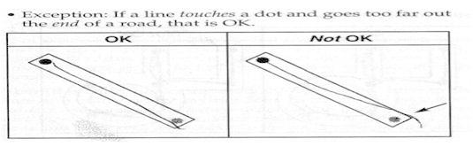
17/18
VMI- Visual Motor Integration
Nella figura sotto uno dei subtest per valutare la coordinazione fino-motoria… il soggetto deve tracciare delle linee non uscendo dal percorso

Slide 50
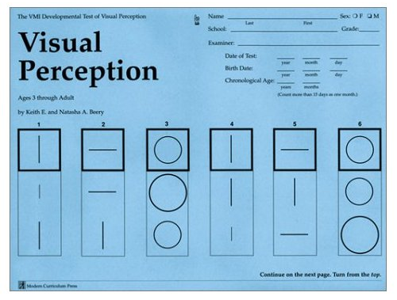
18/18
VMI- Visual Motor Integration
Nella figura sotto uno dei subtest per valutare la percezione visiva…
il soggetto deve individuare le immagini identiche alla figura target in tre minuti di tempo (quindi non è implicata la fase di realizzazione motoria ma solo quella di analisi visiva)

Slide 51
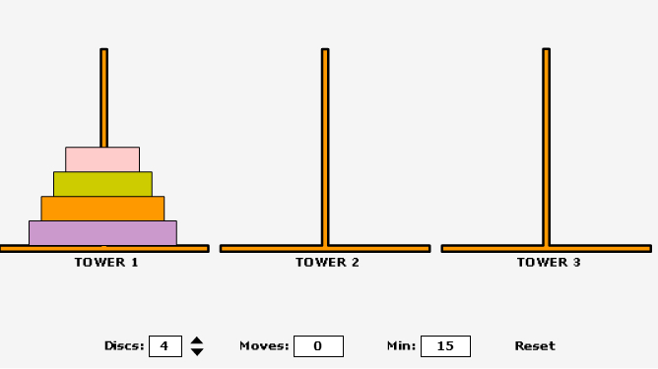
1/9
Trattamento: Torre di Hanoi online

Slide 52
2/9
Trattamento: Torre di Hanoi online
Tale attività coinvolge le seguenti abilità:
Pianificazione
Problem solving
Memoria di lavoro
Inibizione della risposta prepotente
Automonitoraggio
Vi sono diverse risorse in linea, comunque si può consigliare questo link:
http://it.zgamz.com/play_4103.html

Slide 53
3/9
Trattamento: Tangram
7 tavolette→ 5 triangoli- 1 quadrato- 1 parallelogramma
Ricomporre la figura target utilizzando tutti i pezzi, che è possibile ruotare.
Oltre agli obiettivi precedentemente menzionati qui si aggiunge una abilità di tipo visuo-spaziale:
Rotazione mentale e memoria di lavoro applicata
Risorse online: http://giochigioco.altervista.org/Giochi_di_competizione/tangram/tangram.php#Tangram
http://www.flashgames.it/way.of.the.tangram.html
http://www.math.it/tangram/tangram.htm

Slide 54
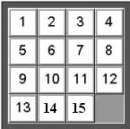
4/9
Trattamento: Gioco del quindici
Esistono diverse tipologie di «gioco del quindici», non solo con i numeri, come quello classico… risorsa online per il gioco classico:
http://utenti.quipo.it/base5/jsgioco15/g15did.htm

Slide 55
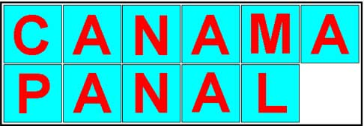
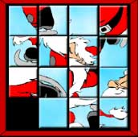
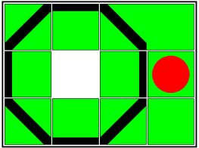
5/9
Trattamento: Gioco del quindici
Esistono versioni che utilizzano disegni, parole da ricomporre, etc.

Slide 56
6/9
Trattamento: Gioco del quindici
movimenti oculari coordinati;
focalizzazione visiva (con ancoraggio del target anche nello spostamento spaziale);
visualizzazione periferica controllata (con eliminazione dei distrattori) e dunque
attenzione selettiva;
attenzione spaziale (orientamento e spostamento dell'attenzione nello spazio);
abilità topologiche (sopra, sotto, sinistra, destra);
competenza logica
http://www.lacartellabella.com/15/gioco15.htm

Slide 57
7/9
Trattamento: Labirinti
Innumerevoli sono anche i «labirinti» da giocare online… spesso aggiungono ostacoli in movimento per cui le abilità coinvolte sono le seguenti:
Pianificazione spaziale
Orientamento (alto-basso-destra-sinistra)
Capacità di osservazione (tempi di spostamento degli oggetti)
Calcolo e previsione dei tempi (sempre in relazione allo spostamento degli oggetti)
http://www.giocaqui.it/gioca/Labirinto

Slide 58
8/9
Trattamento: Mastermind
Si tratta di un gioco nel quale in 10 mosse devi riuscire ad indovinare il colore e la posizione di 4 palline (oggetti) disposti in linea.
A seconda della tua mossa ti viene dato un feedback.
Colore giusto ma posizione sbagliata
Colore giusto posizione giusta.
Si tratta di un gioco di logica molto difficile quindi sicuramente poco adatto per bambini con disabilità intellettiva.
http://www.giocaqui.it/giochi/Mastermind

Slide 59

9/9
Trattamento: il gioco degli scacchi
Sviluppare la logica e le capacità di problem solving attraverso il gioco degli scacchi.
Edizioni Erickson
Scacco Matto € 49,90
Scacco Matto 2 € 49,90
Si tratta di una serie di esercizi propedeutici all’apprendimento delle diverse mosse dei pezzi (torre- regina- pedone- alfiere etc.).
Vi sono esercizi di difficoltà graduata.
Possibilità di eseguire partite contro il computer alla fine del training

Slide 60
Labirinti con PPT
Funzioni utilizzate:
Da menù «inserisci» → «Azione» → «al passaggio del mouse vai a»… (LAB 1)
Da «Animazioni»→ aggiungi animazione → altri percorsi di animazione (LAB2)
Da «Animazioni»→ trigger (LAB 2)
Da «Riquadro Animazioni»→ opzioni→ ripeti fino alla fine della diapositiva
(LAB 2)
Labirinto 1
Suggerimenti
Realizzare un labirinto con più uscite e una domanda iniziale che richiede dunque al soggetto di decidere quale sarà il percorso corretto
Realizzare un labirinto a «livelli» come un videogame con difficoltà crescenti
Labirinto 2

Slide 61
Clicca qui per entrare nel labirinto 1
Importante il posizionamento del pulsante per ritrovare il «puntatore del mouse» nel posto giusto, alla partenza del labirinto

Slide 62


Slide 63
Peccato… hai fatto un errore…
Se vuoi ricominciare clicca qui a lato
Importante il posizionamento del pulsante per ritrovare il «puntatore del mouse» nel posto giusto, alla partenza del labirinto

Slide 64
Clicca qui per entrare nel labirinto 2
Importante il posizionamento del pulsante per ritrovare il «puntatore del mouse» nel posto giusto, alla partenza del labirinto

Slide 66
Peccato… hai fatto un errore…
Se vuoi ricominciare clicca qui a lato
Importante il posizionamento del pulsante per ritrovare il «puntatore del mouse» nel posto giusto, alla partenza del labirinto
autori: De Stefano- Querini

Slide 67
1/1
Bibliografia
L. Marotta, P. Varvara- Funzioni esecutive nei DSA, Edizioni Erickson, 2013, € 18,50
F. Benso, Sistema attentivo-esecutivo e lettura, Edizioni Il leone verde, 2010, € 40,00
G. M. Marzocchi, S. Portolan, A. Usilla, S. Valgussa, Autoregolare l’attenzione, Edizioni Erickson, 2013, Libro + cd-rom € 39,00

